Slide 1
ប្រយុទ្ធប្រឆាំងអំពើកេងប្រវ័ញ្ចផ្លូវភេទលើកុមារ
នៅព្រះរាជាណាចក្រកម្ពុជា
អង្គការសកម្មភាពដើម្បីកុមារ
ថ្ងៃទី៤ ខែកក្កដា ឆ្នាំ២០១៩

Slide 2
អំពីអង្គការ APLE
បង្កើតឡើងក្នុងឆ្នាំ២០០៣
បេសកកម្មសំដៅប្រយុទ្ធប្រឆាំងការកេងប្រវ័ញ្ចផ្លូវភេទលើកុមារ
ផ្តោតចំបងលើការកេងប្រវ័ញ្ចផ្លូវភេទលើកុមារក្នុងវិស័យទេសចរណ៍
តំបន់គោលដៅប្រតិបត្តិការចំបង៖
រាជធានីភ្នំពេញ
ខេត្តសៀមរាប
ខេត្តព្រះសីហនុ

Slide 3
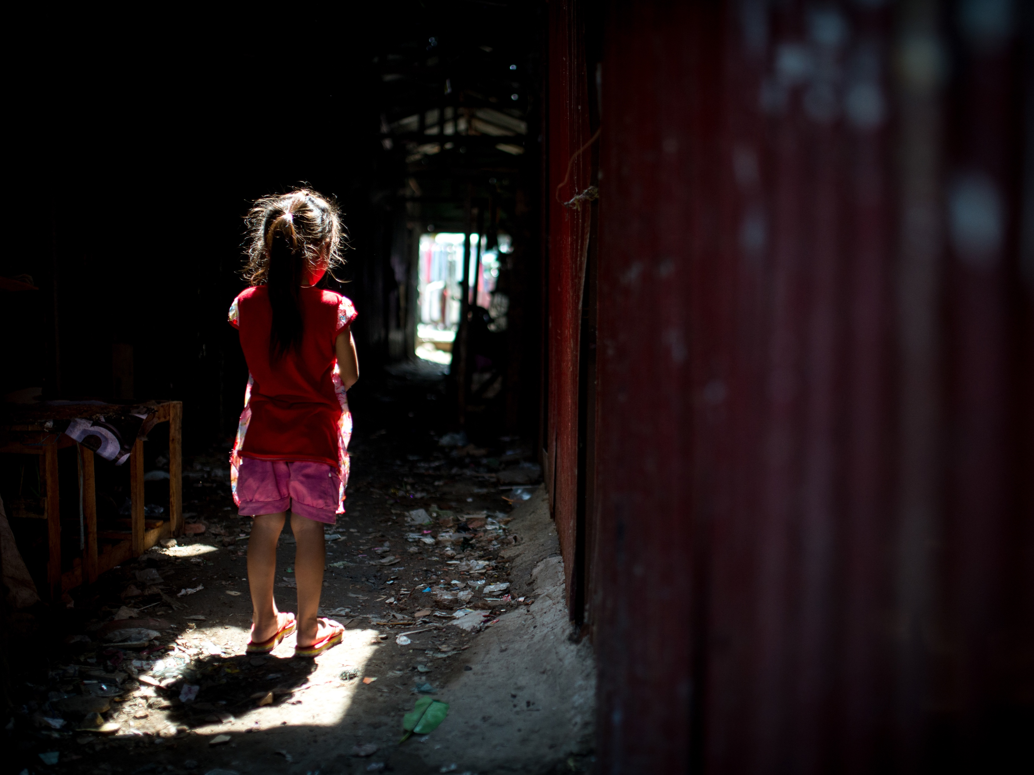
បេសកកម្ម៖
ពង្រឹងយន្តការជាតិផ្នែកសង្គម និងច្បាប់ដើម្បីការពារកុមារងាយរងគ្រោះ ឬប៉ះពាល់ដោយអំពើរំលោភបំពាន និងកេងប្រវ័ញ្ចផ្លូវភេទ

Slide 4
គម្រោងកម្មវិធីរបស់អង្គការ APLE
កម្មវិធីអភិវឌ្ឍន៍ផ្នែកយុត្តិធម៌ព្រហ្មទណ្ឌ៖​
ផ្តល់កិច្ចសហការដល់ស្ថាប័នអនុវត្តច្បាប់ជាតិ/អន្តរជាតិក្នុងកិច្ចការពារកុមារ
ការការសាងសមត្ថភាពដល់នគរបាលជំនាញ ដោយ
ផ្តោតលើការស៊ើបអង្កេតបែបកុមារមេត្រី
កម្មវិធីគាំទ្រផ្នែកតុលាការ៖
ផ្តល់ការគាំទ្រកុមាររងគ្រោះនៅដំណាក់កាលអន្តរាគមន៍វិបត្តិ
សម្របសម្រួលក្នុងការបញ្ចូនជនរងគ្រោះទៅទទួលសេវាគាំទ្របន្ត
ផ្តល់សេវាផ្លូវច្បាប់ដល់ជនរងគ្រោះ រួមមានការប្រឹក្សាយោបល់ផ្នែកច្បាប់ និងការតំណាងក្នុងនីតិវិធីតុលាការ

Slide 5
គម្រោងកម្មវិធីរបស់អង្គការ APLE
កម្មវិធីបញ្ចូលរួមសហគមន៍៖​
លើកម្ពស់ចំណេះដឹង
ជ្រើសរើស និងបណ្តុះបណ្តាលភ្នាក់ងាររាយការណ៍ស្ម័គ្រចិត្ត
កសាងសមត្ថភាពក្រុមការងារការពារកុមារនៅតាមមូលដ្ឋាន
កម្មវិធីស្រាវជ្រាវ និងតស៊ូមតិ៖
ស្រាវជ្រាវ និងធ្វើរបាយការស្រាវជ្រាវប្រធានបទពាក់ព័ន្ធនឹងការកេងប្រវ័ញ្ចផ្លូវភេទលើកុមារ ដើម្បីផ្តល់ជាអនុសាសន៍ដោយផ្អែក លើការរកឃើញ

Slide 6
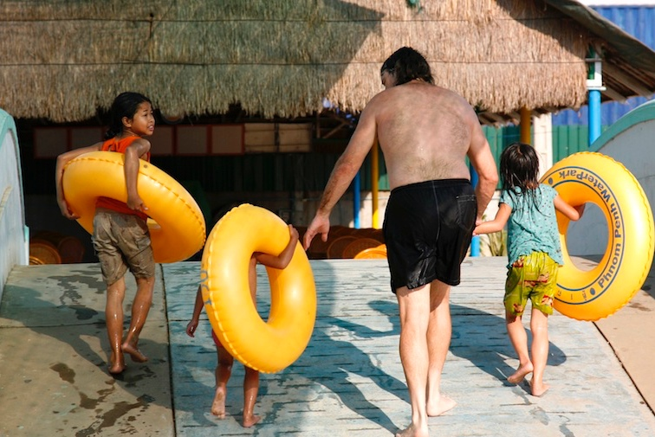
យន្តការការពារកុមាររបស់អង្គការ APLE
អង្គការ APLE ទទួលព័ត៌មានសង្ស័យអំពីការកេងប្រវ័ញ្ចផ្លូវភេទលើកុមារតាមរយៈ៖
ប្រព័ន្ធទទួលការរាយការណ៍ (ទូរស័ព្ទជំនួយបន្ទាន់ និងប្រព័ន្ធរាយការពិសេសតាមប្រព័ន្ធអ៊ីនធឺណិត)
ព័ត៌មានពីអ្នករាយការស្ម័គ្រចិត្ត អង្គការដៃគូរ ភាគីធ្វើការពាក់ព័ន្ធ និងអាជ្ញាធរ

Slide 7
យន្តការការពារកុមាររបស់អង្គការ APLE
ការប្រមូលព័ត៌មានពាក់ព័ន្ធនឹងសញ្ញាណសង្ស័យ និងសញ្ញាណរងគ្រោះរបស់កុមារ (តាមរយៈមន្ត្រីករណី ការឃ្លាំមើលតំបន់គោលដៅងាយរងគ្រោះ ការប្រមូលព័ត៌មានពីប្រភពចំហ)

Slide 8
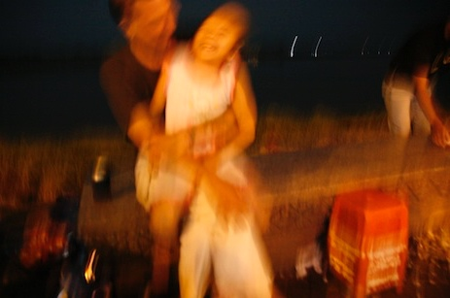
យន្តការការពារកុមាររបស់អង្គការ APLE
នៅពេលទទួលបាន ព័ត៌មានត្រូវបានវិភាគ និងចងក្រងទុក
ព័ត៌មាន និងរបាយការណ៍ករណីនឹងត្រូវបញ្ជូនទៅនគរបាលជាតិសំរាប់វិធានការចាំបាច់នានា
ការស្នើសុំពិនិត្យប្រវត្តិរបស់ជនសង្ស័យទៅមន្ត្រីអនុវត្តច្បាប់អន្តរជាតិ
សម្របសម្រួលព័ត៌មានករណីជាមួយស្ថាប័នទទួលខុសត្រូវពាក់ព័ន្ធ

Slide 9
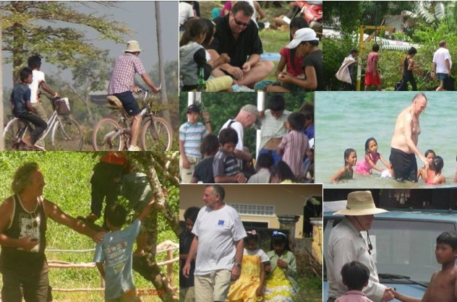
យន្តការការពារកុមាររបស់អង្គការ APLE
បន្តគាំទ្រការស៊ើបអង្កេតរបស់នគរបាល (ការកំណត់អត្តសញ្ញាណកុមាររងគ្រោះបឋម គ្រួសារ ការសម្ភាសន៍...)
ផ្តល់ជំនួយបច្ចេកទេសដល់នគរបាលក្នុងប្រតិបត្តិការសង្គ្រោះកុមាររងគ្រោះ
ការឆ្លើយតបបឋម៖ ប៉ាន់ប្រមាណហានិភ័យ និងតម្រូវការរបស់កុមារ
អន្តរាគមន៍វិបត្តិ (ផ្នែកសង្គម ប្រឹក្សាយោបល់ផ្លូវចិត្ត វេជ្ជសាស្រ្ត និងផ្នែកច្បាប់)

Slide 10
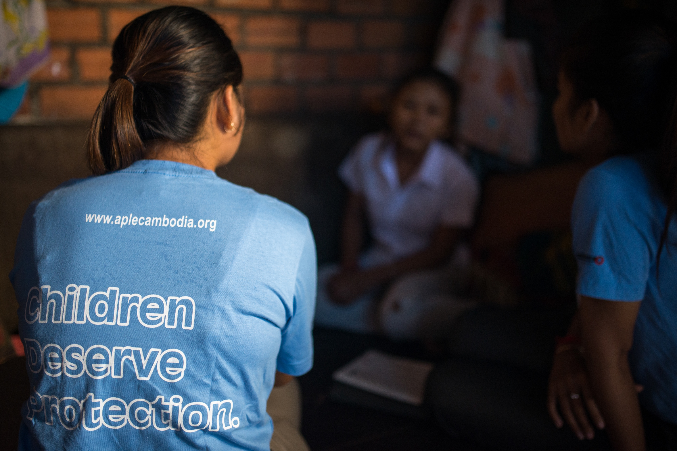
យន្តការការពារកុមាររបស់អង្គការ APLE
ផ្តល់ការពិគ្រោះយោបល់ផ្នែកច្បាប់ និងជម្រើសក្នុងការស្វែងរកយុត្តិធម៌
ផ្តល់ការតំណាងដោយអណត្តិគ្រប់នីតិវិធីតុលាការដោយមិនគិតកំរ៉ៃ
គ្រប់គ្រងករណី (ជួបអតិថិជន បច្ចុប្បន្នភាពករណី តាមដានករណី និងតស៊ូមតិ)
តំណាង/អមជនរងគ្រោះ ដើមបណ្តឹង ពេលចូលរួមនីតិវិធីតុលាការ (សាកសួរ និងជំនុំជម្រះ)

Slide 11
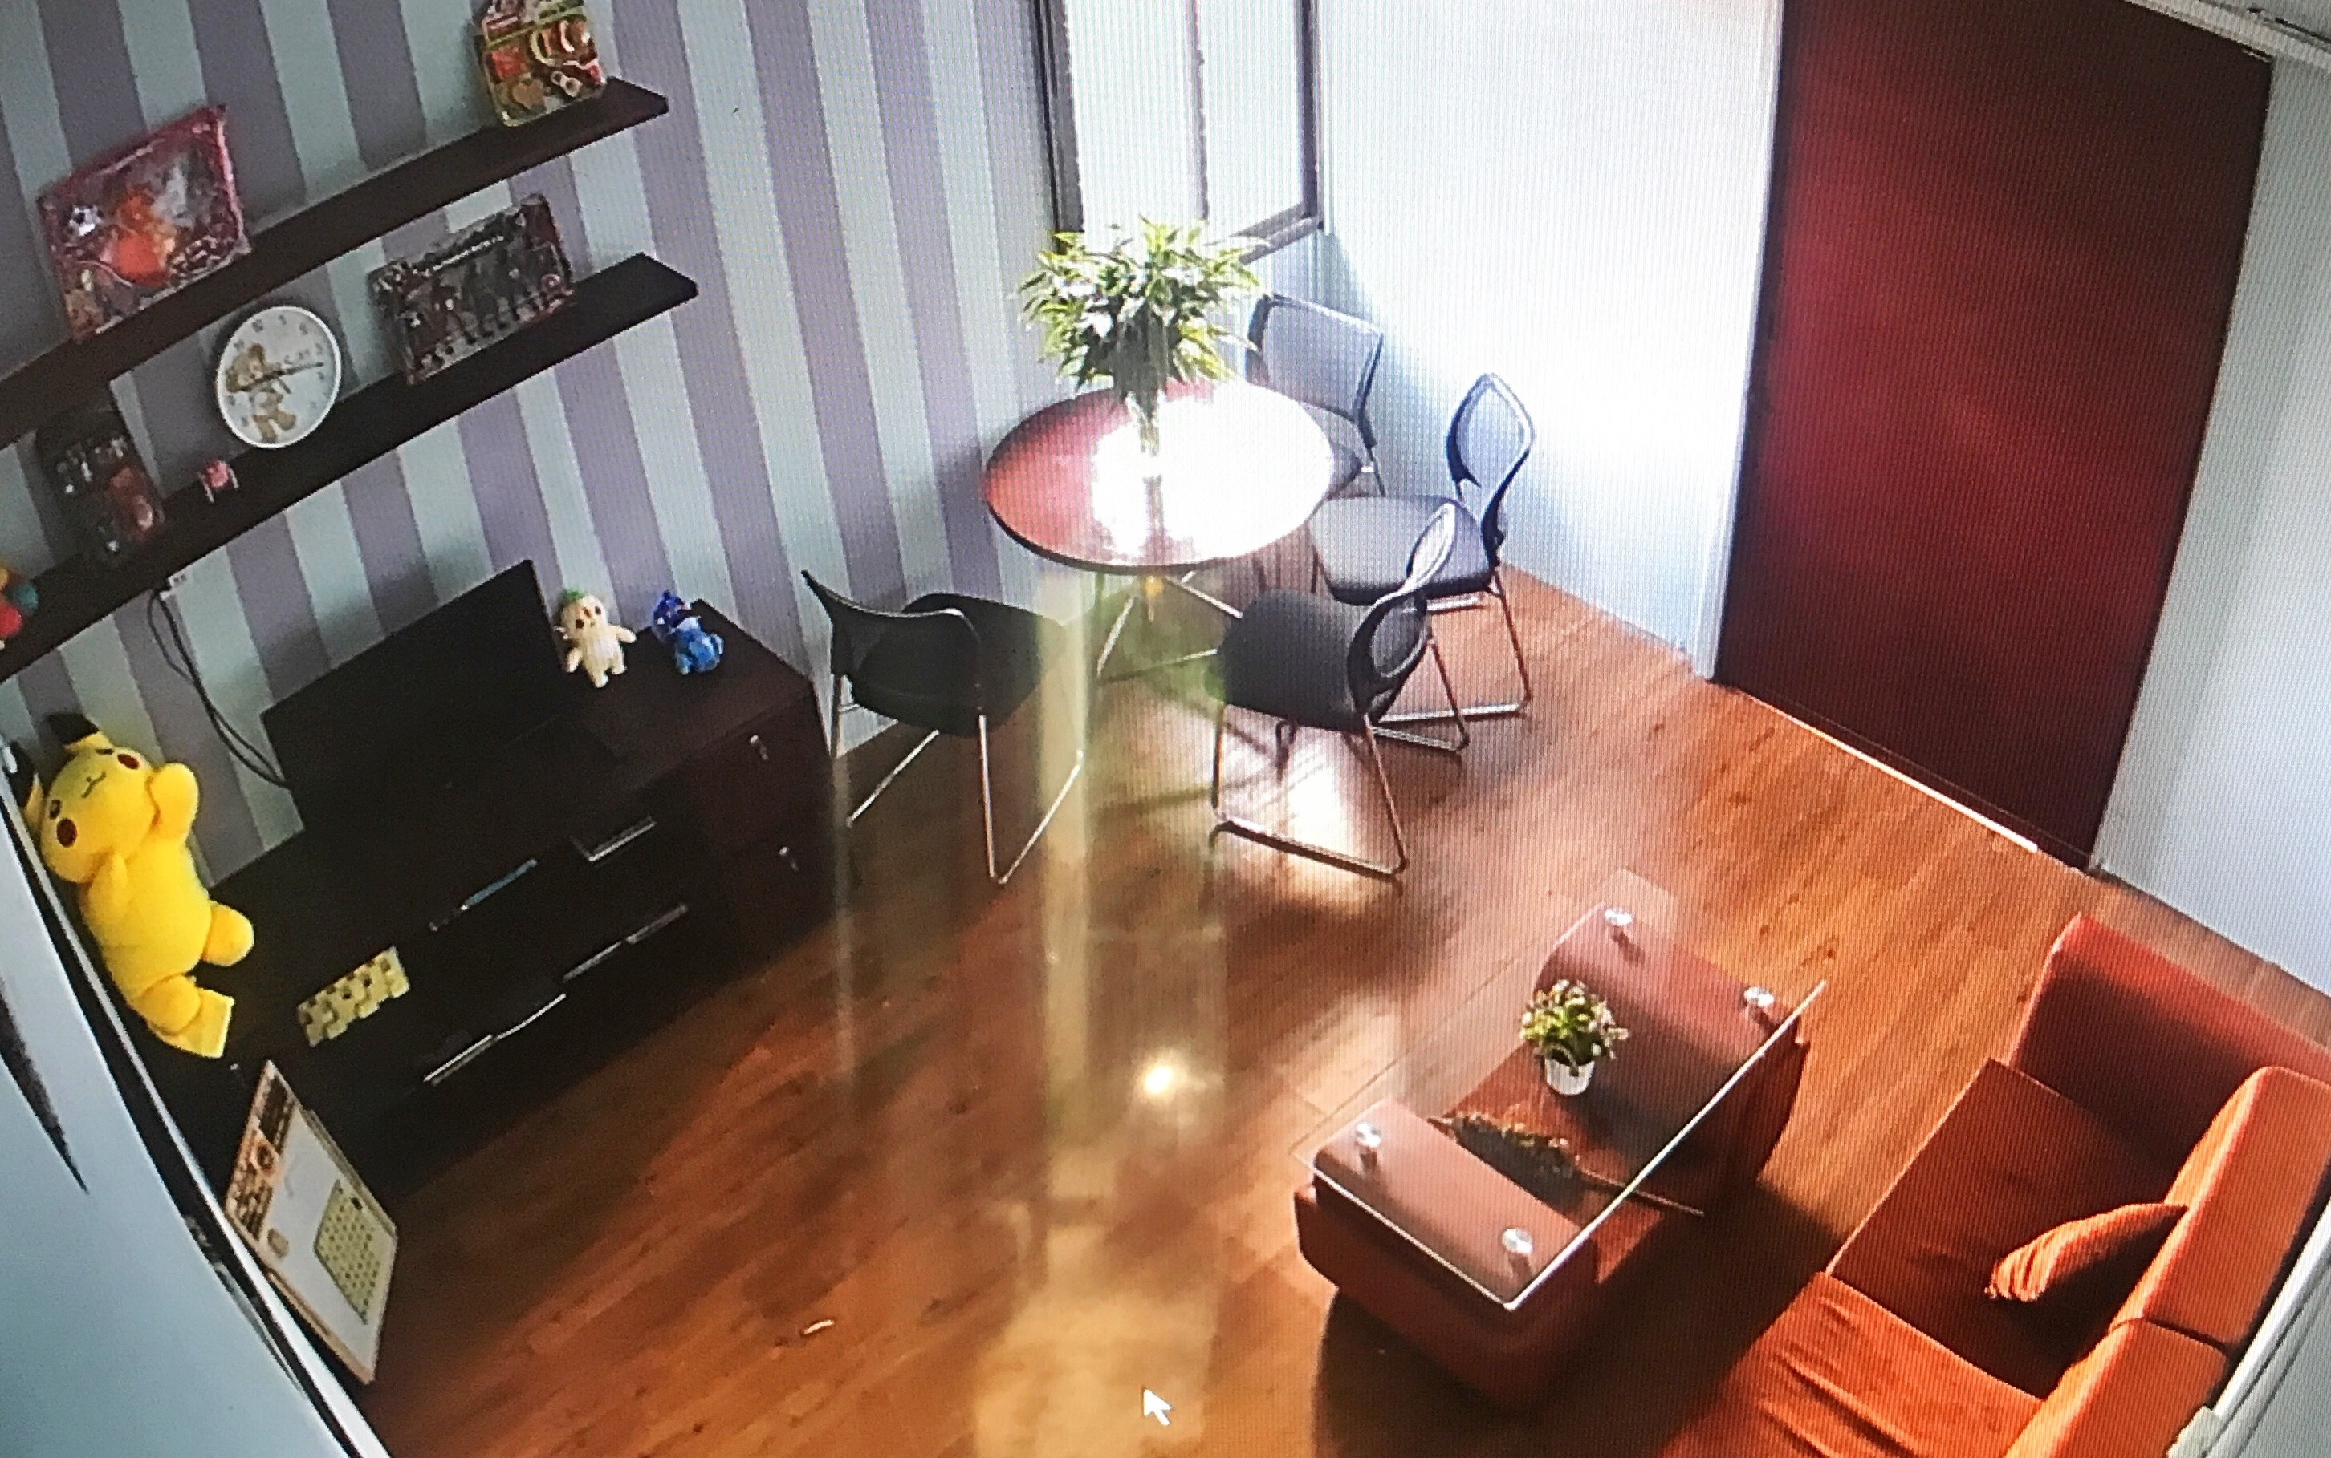
យន្តការការពារកុមាររបស់អង្គការ APLE
តស៊ូមតិឲ្យមានការអនុវត្តបែបកុមារមេត្រីនៅគ្រប់នីតិវិធីព្រហ្មទណ្ឌ (ការសម្ភាសន៍របស់នគរបាល ការផ្តល់សក្ខីកម្មនៅតុលាការ ...)
បង្កើតឲ្យមានបន្ទប់សម្ភាសន៍បែបកុមារមេត្រី

Slide 12
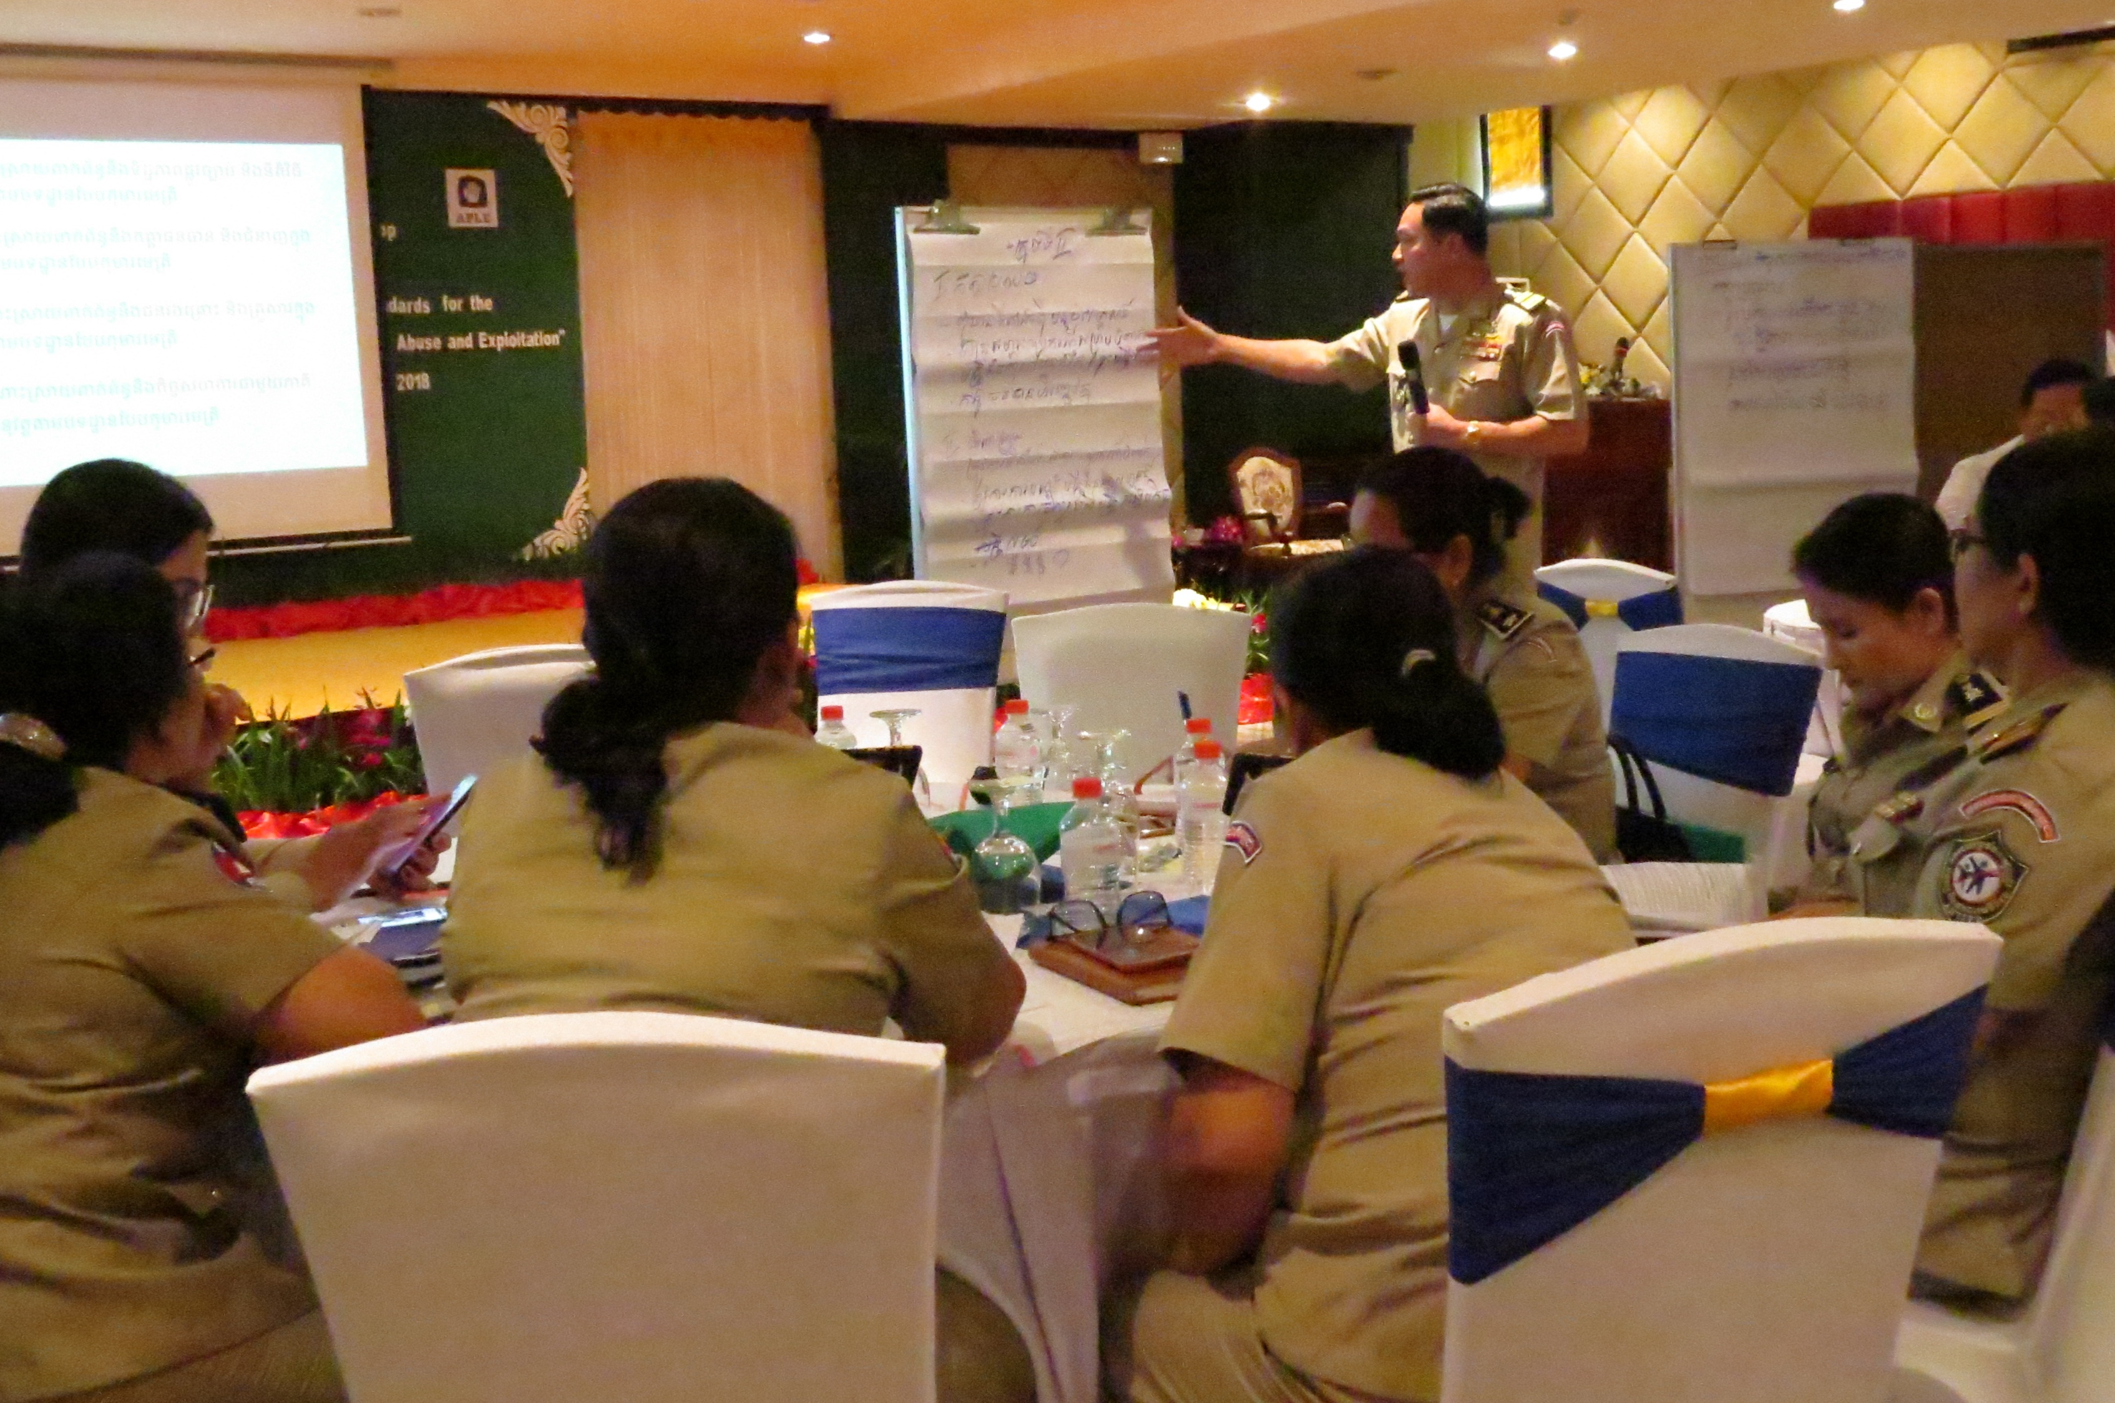
យន្តការបង្ការរបស់អង្គការ APLE
កសាងសមត្ថភាពដល់ភាគីទទួលខុសត្រូវក្នុងការការពារកុមារ និងបង្ការការកេងប្រវ័ញ្ចផ្លូវភេទ
លើកកម្ពស់ការយល់ដឹងដល់ អាណាព្យាបាល កុមារ អាជ្ញាធរមូលដ្ឋាន និងវិស័យឯកជន)
យុទ្ធនាការផ្សព្វផ្សាយតាមប្រព័ន្ធផ្សព្វផ្សាយ (ហ្វេសប៊ុក កម្មវិធីវិទ្យុ ទូរទស្សន៍ និងវីដេអូឯកសារ)

Slide 13
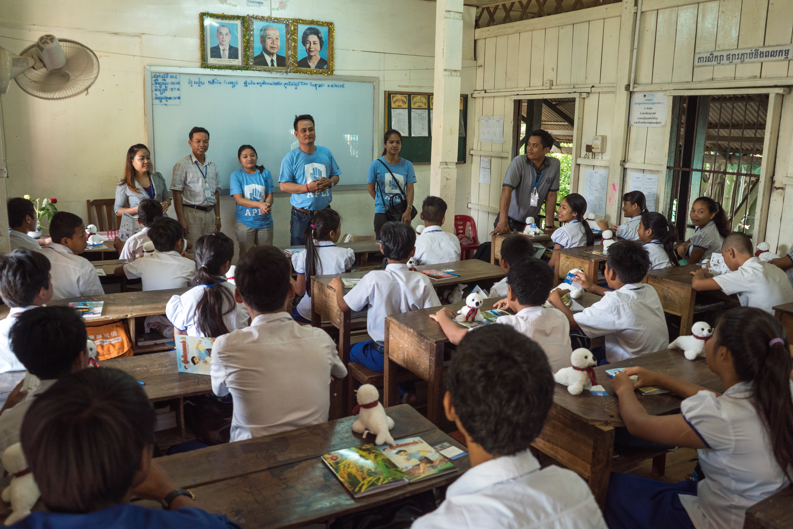
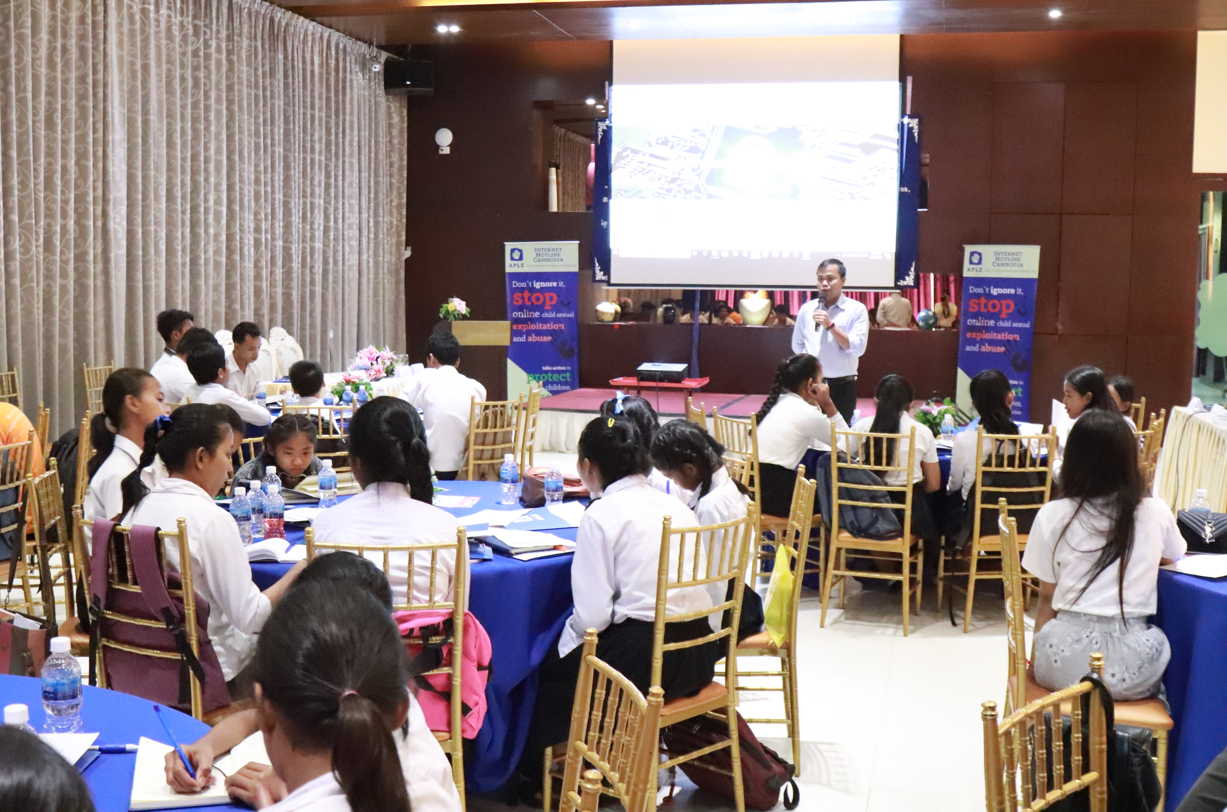
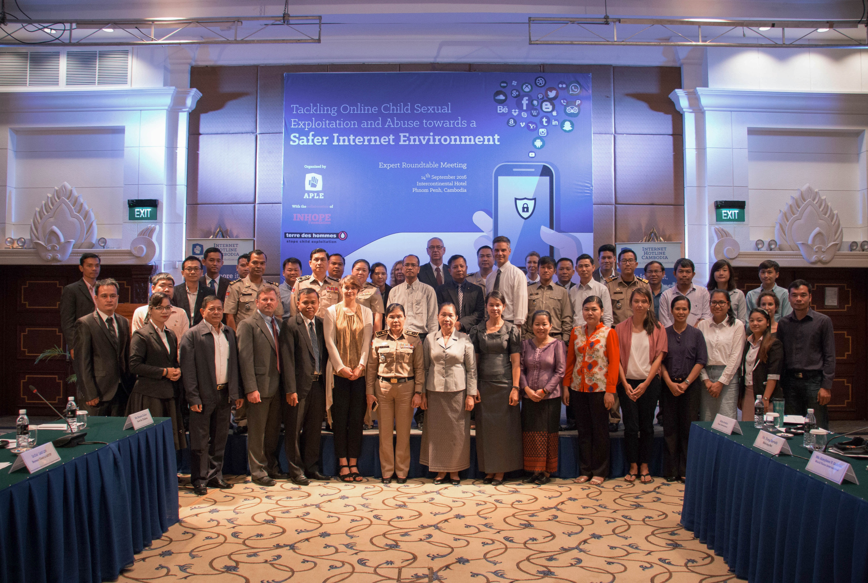
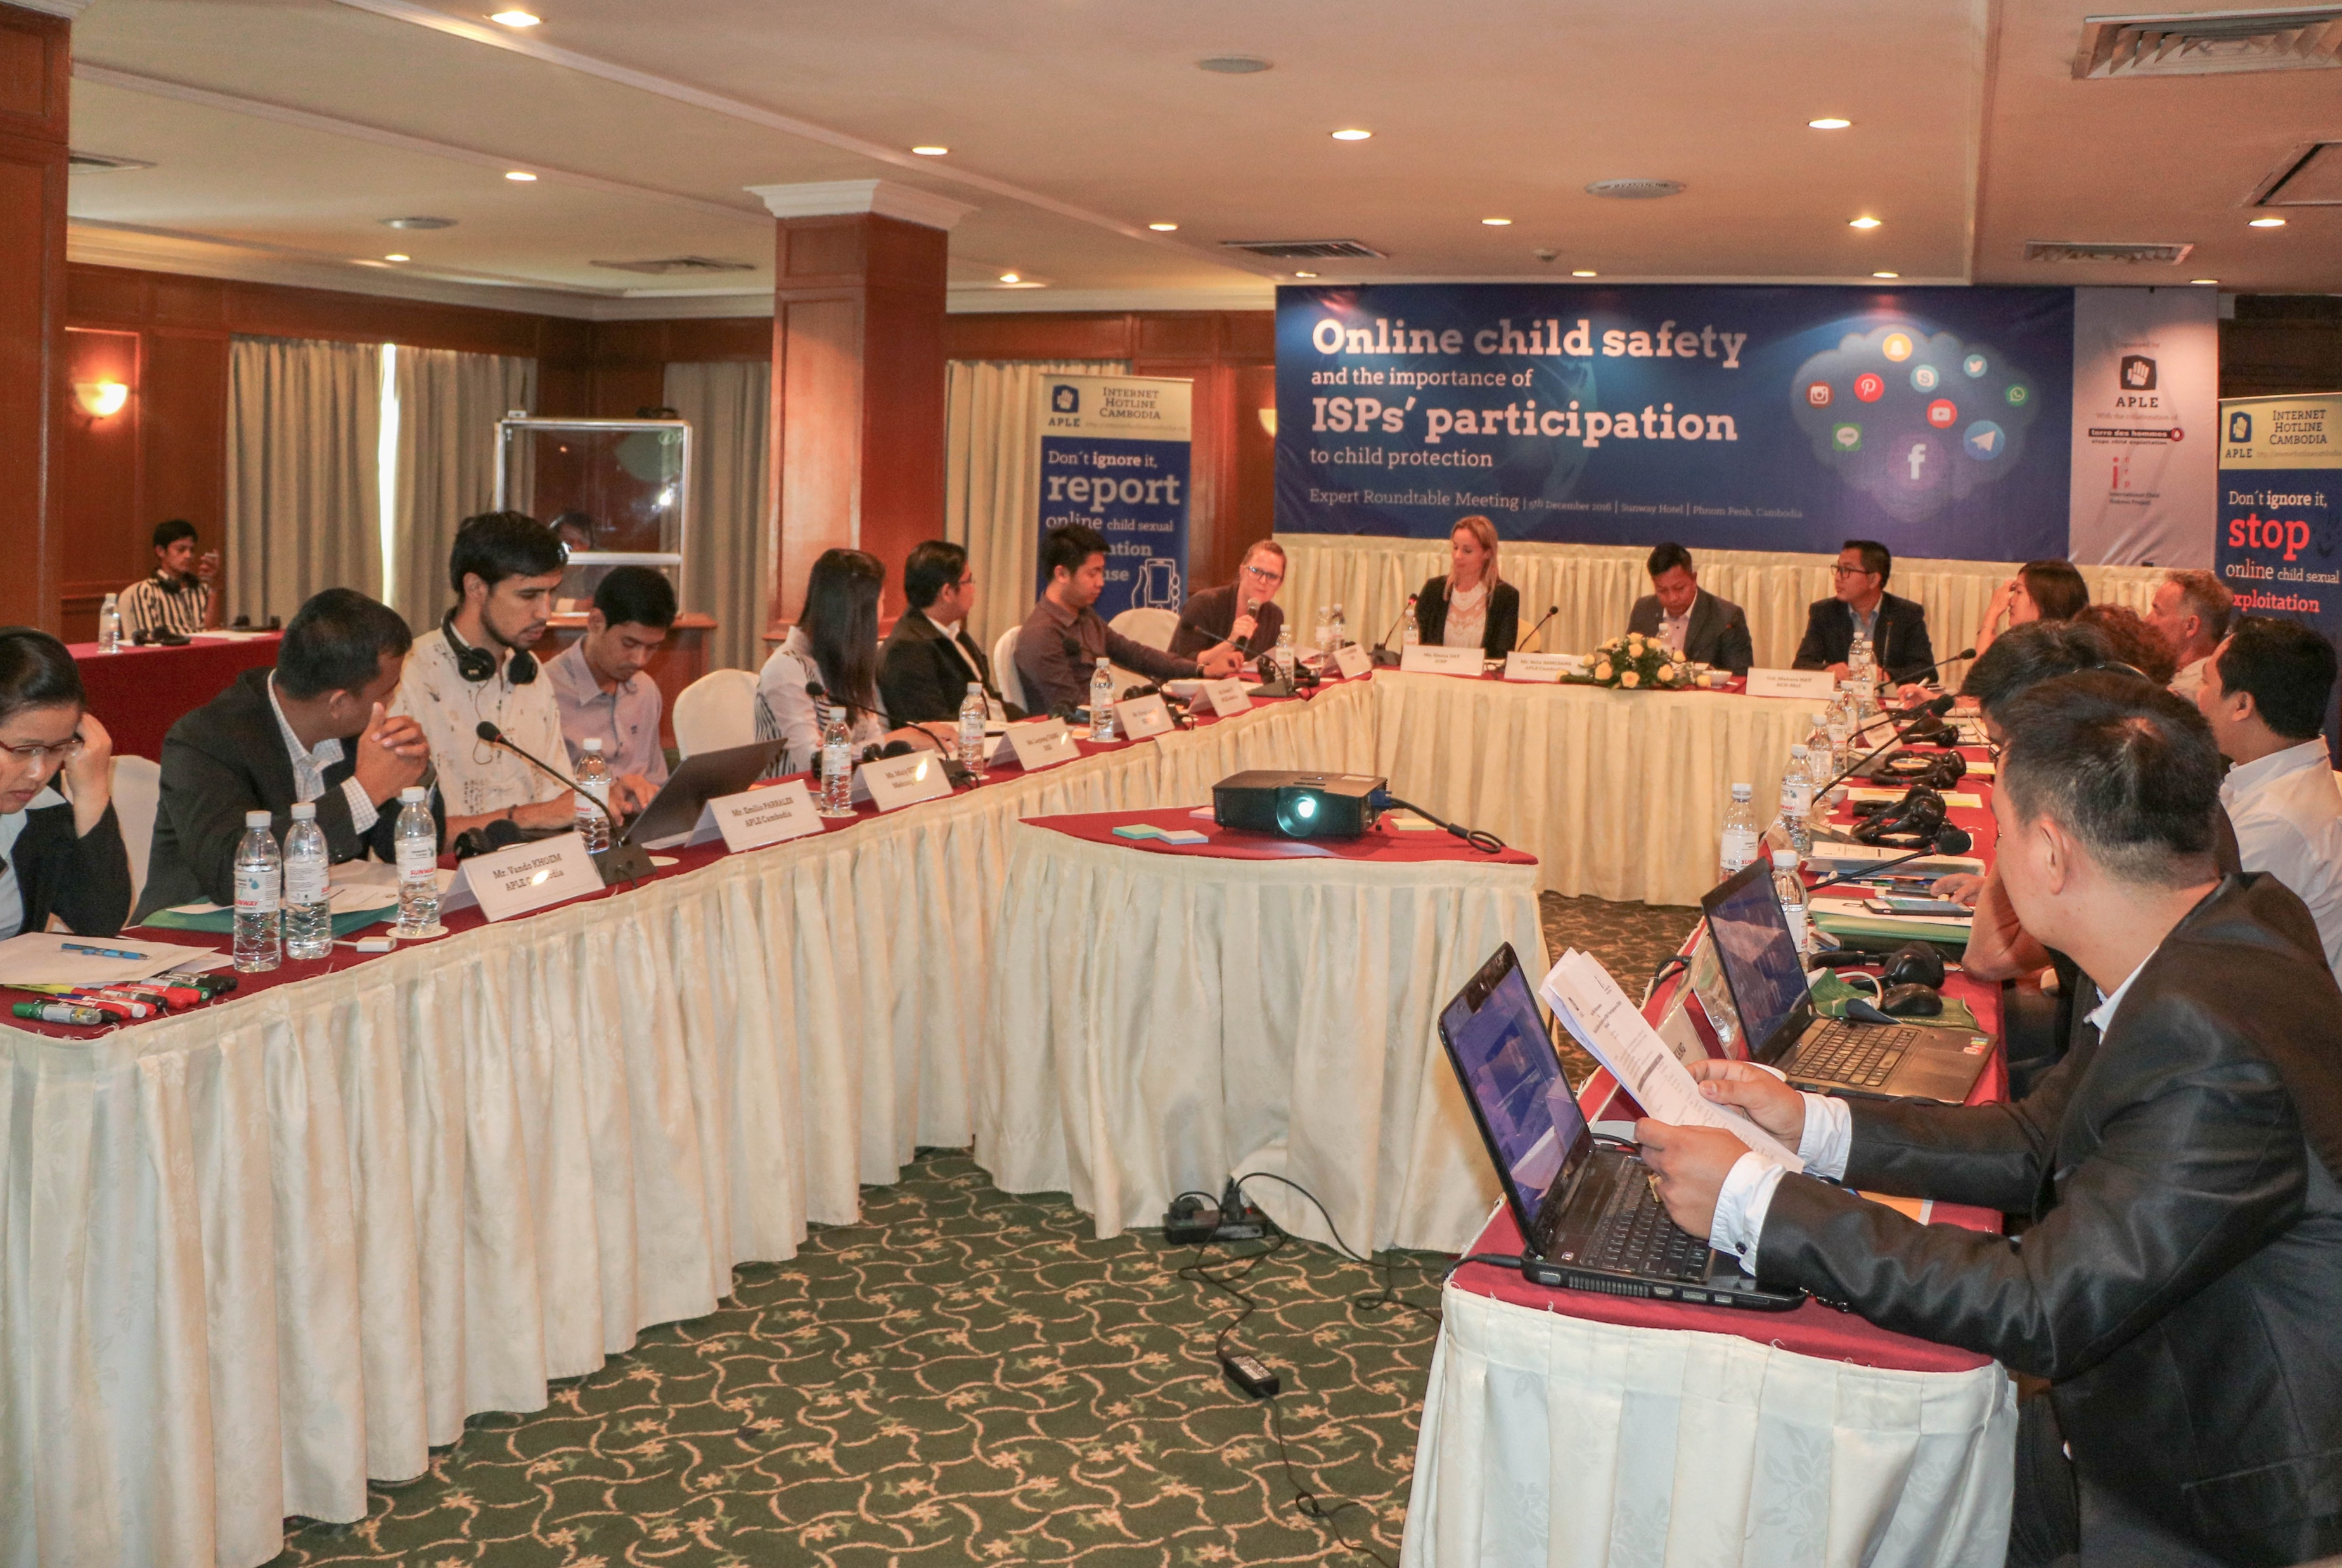
យន្តការបង្ការរបស់អង្គការ APLE

Slide 14
កត្តាប្រឈម
កង្វះធនធានក្នុងការស៊ើបអង្កេត (ឧបសគ្គផ្លូវច្បាប់ បុគ្គលិក ថវិកាប្រតិបត្តិការ)
កលល្បិចលួងលោមរបស់ជនសង្ស័យស្មុគស្មាញ (ប៉ះពាល់ដល់កុមារ គ្រួសារ និងសហគមន៍)
ការកេងប្រវ័ញ្ចក្នុងស្ថាប័នដូចជាមណ្ឌលថែទាំកុមារ ឬអង្គការផ្តល់សេវាដល់កុមារ (លាក់បាំង ការរំលោភអំណាច ការភ័យខ្លាចពីការបិទ និងផ្អាកមិនឲ្យដំណើរការ ជាដើម)
មិនមានច្បាប់តម្រូវឲ្យបុគ្គលិកផ្តល់លិខិតថ្កោលទោស/លិខិតបញ្ជាក់កិរិយាមាយាទ (ជាពិសេសអ្នកធ្វើការជាមួយកុមារ)

Slide 15
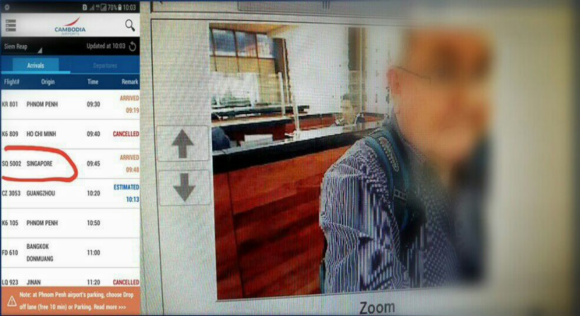
ករណីសិក្សា៖ ការហាមចូលចំពោះជនសង្ស័យផ្លូវភេទលើកុមារ
CASE STUDY
ជនសង្ស័យជនជាតិអូស្ត្រាលី
អង្គការAPLE បានទទួលព័ត៌ មានអំពីជនជាតិអូស្ត្រាលីនេះ
ផ្តល់ព័ត៌មានជូននគរបាល
ជនសង្ស័យបានទំនុកបំរ៉ុង ដល់កូនចិញ្ចឹម និងបងប្អូនមួយចំនួន និងគ្រួសារ
នាំដើរលេងក្នុង និងក្រៅប្រទេស
ជនសង្ស័យបន្តចេញចូលកម្ពុជា

Slide 16
ករណីសិក្សា៖ ការហាមចូលចំពោះជនសង្ស័យផ្លូវភេទលើកុមារ
CASE STUDY
នគរបាលបានកំណត់អត្តសញ្ញាណកុមារពាក់ព័ន្ធ និងធ្វើការសម្ភាសន៍
មិនមានព័ត៌មានរំលោភបំពាន
ជនសង្ស័យនៅតែបន្តទំនាក់ទំនងបែបសង្ស័យ
សហការជាមួយនគរបាលសហព័ន្ធអូស្ត្រាលី

Slide 17
ករណីសិក្សា៖ ការហាមចូលចំពោះជនសង្ស័យផ្លូវភេទលើកុមារ
CASE STUDY
កុមារពាក់ព័ន្ធត្រូវបានបង្ការពីការកេងប្រវ័ញ្ចផ្លូវភេទ
ជនសង្ស័យត្រូវបាននគរបាលអន្តោប្រវេសន៍ហាមចូលមកកម្ពុជា និងបញ្ជូនត្រឡប់។
Photo: https://www.otssolicitors.co.uk/news/addressing-re-entry-ban-in-visit-visa-application

Slide 18
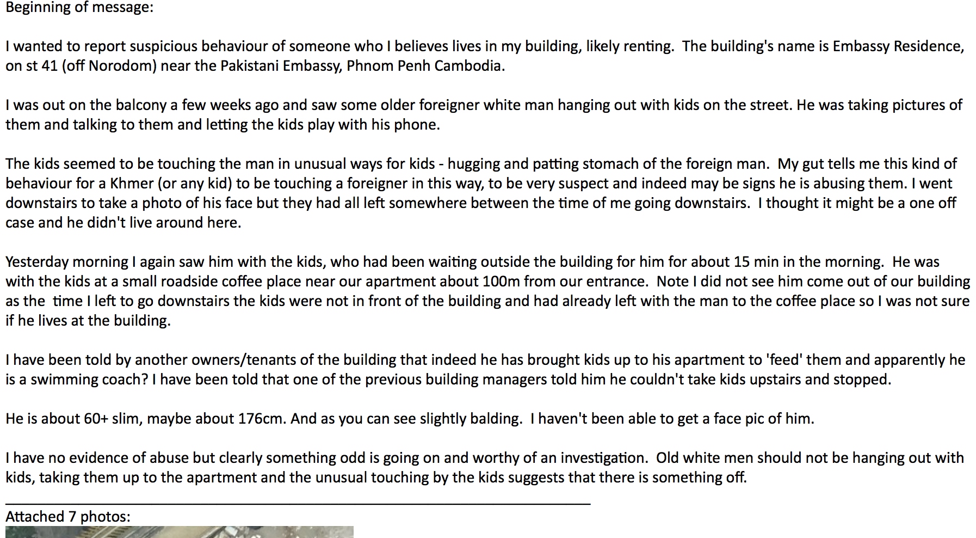
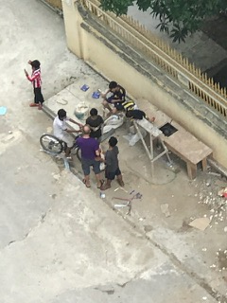
ករណីសិក្សា៖ ការលួងលោមក្នុងសហគមន៍
CASE STUDY

Slide 19
ករណីសិក្សា៖ ការលួងលោមក្នុងសហគមន៍
Steve Loryman, ជនជាតិអង់គ្លេស អាយុ ៥៧ឆ្នាំ ជាគ្រូបង្រៀន និងអតីតបុគ្គលិកស្ម័គ្រចិត្តអង្គការមិនមែនរដ្ឋាភិបាលមួយ
កញ្ញា ២០១៨៖ អង្គការ APLE ទទួលព័ត៌មានអំពី Steve Loryman

Slide 20
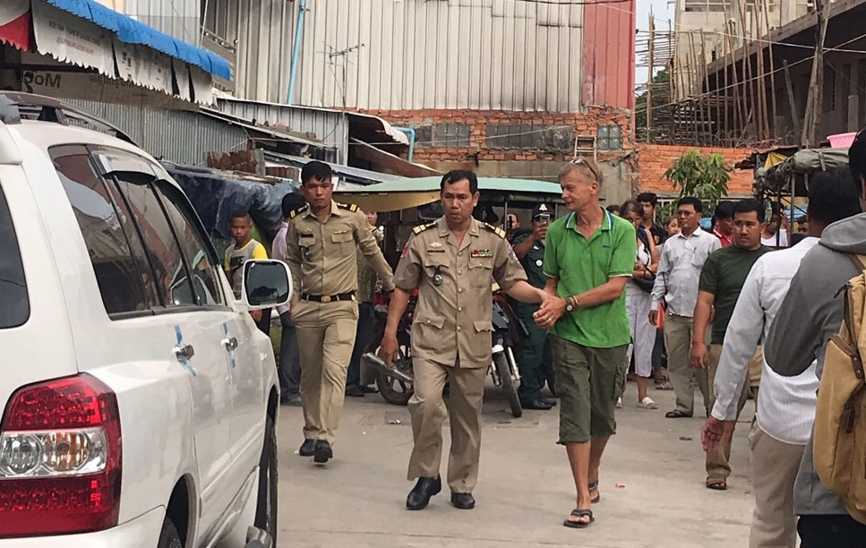
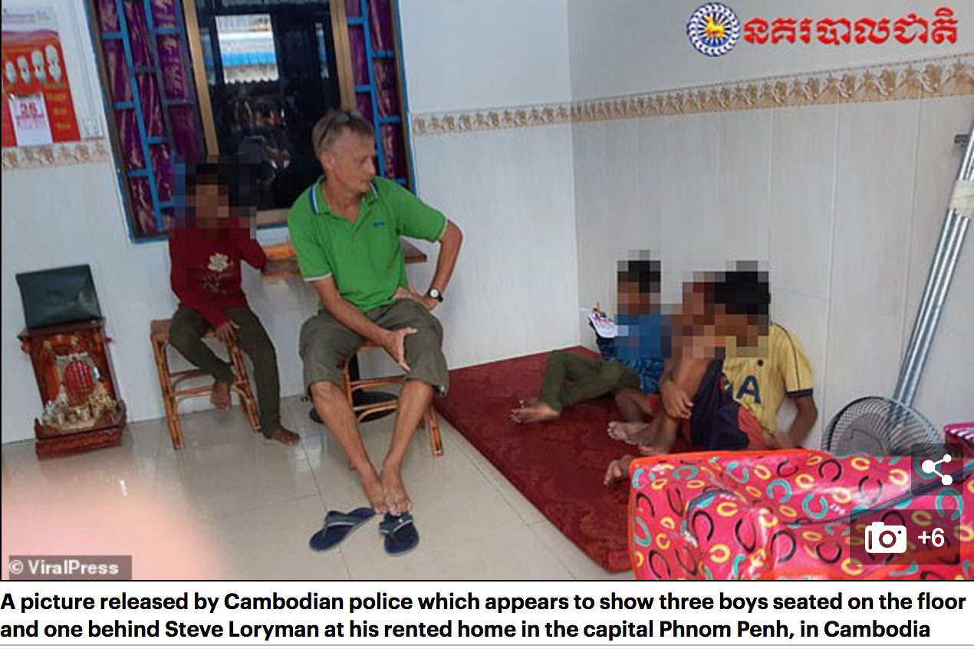
ករណីសិក្សា៖ ការលួងលោមក្នុងសហគមន៍
កុមារ២៨នាក់បានពាក់ព័ន្ធ និងសង្ស័យថាអាចបានរងគ្រោះ
រាយការណ៍ករណីទៅនគរបាល
វិច្ឆិកា ២០១៨៖ Steve Loryman ត្រូវបានឃាត់ខ្លួននៅផ្ទះរបស់គាត់
ចោទប្រកាន់ពីបទ៖ អំពើអាសប្រឆាំងនឹងអនីតិជនអាយុក្រោម១៥ឆ្នាំ (០៦កុមាររងគ្រោះ)
បច្ចុប្បន្នភាពករណី៖ កំពុងរង់ចាំសវនាការ

Slide 21
អនុសាសន៍
អប់រំសាធារណៈជន និងសហគមន៍អំពីកលល្បិចលួងលោមរបស់ជនសង្ស័យ
បង្កើនកិច្ចសហប្រតិបត្តិការក្រៅដែនដី៖ ការចែករំលែកព័ត៌មានឲ្យបានរហ័ស ប្រព័ន្ធផ្តល់ព័ត៌មាន (រវាងនគរបាលអន្តោប្រវេសន៍ នគរបាលជំនាញ​ និងមន្រ្តីអនុវត្តច្បាប់អន្តរជាតិ) ជំនួយស៊ើបអង្កេតទៅវិញទៅមក និងការគាំទ្រដោយភាគីជំនាញពាក់ព័ន្ធ

Slide 22
អនុសាសន៍ (បន្ត)
ពង្រឹងការចុះបញ្ជីររបស់មណ្ឌលថែទាំកុមារ និងការត្រួតពិនិត្យតាមដានលើការអនុវត្ត (ការអនុវត្ត និងការគោរពគោលនយោបាយ)
បង្កើតឲ្យមានច្បាប់តំរូវដាច់ខាតឲ្យមានការពិនិត្យលើប្រវត្តិបទល្មើស (លិខិតថ្កោលទោស)ចំពោះអ្នកធ្វើការជាមួយ និងពាក់ព័ន្ធនឹងកុមារ
បង្កើនធនធានរបស់រាជរដ្ឋាភិបាលក្នុងការការពារកុមារ (ថវិកា ធនធានមនុស្ស សម្ភារៈបច្ចេកទេស និងការផ្តល់អាទិភាព ជាដើម)

Slide 23
សូមអរគុណ
ខឹម វ៉ាន់ដូ
អ្នកឯកទេសផ្នែកការពារកុមារ
អង្គការ APLE
ទូរស័ព្ទ: ០៩២ ៥៩០ ៥០៣
អ៊ីម៉ែល: k.vando@aplecambodia.org
គេហទំព័រ: www.aplecambodia.org

